Slide 1
DIREITOS HUMANOS DIREITOS dos ANIMAIS DIREITOS do AMBIENTE

Slide 2
A MISSÃO SOCIAL
… A LONGO PRAZO

Slide 3
R.I.C.O.
2015/2016
criação da ONG
2016
(campo de férias
aberto com licença IPDJ)
2016/2017
Fábrica dos Sonhos
2017
Resgate e
Intervenção
a Cães e Outros
20.. ?
Baú dos Sonhos
(idosos)
20.. ?
Quartel das Aventuras
20.. ?
Porto Mar
Cabo Verde
(ONGD)

Slide 4
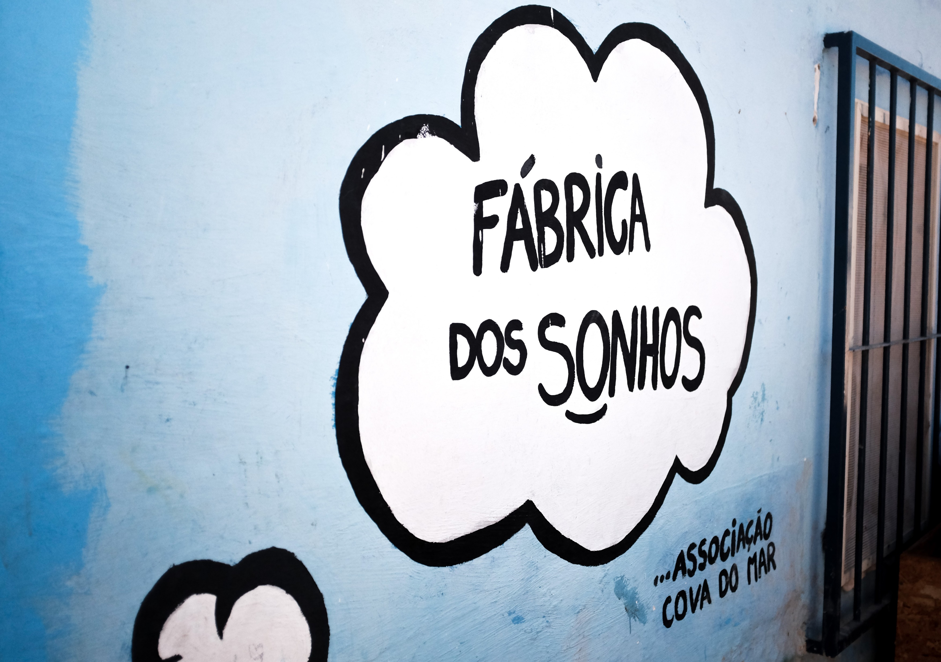

Slide 5
A FÁBRICA DOS SONHOS
… PELO TESTEMUNHO DE ALGUNS VOLUNTÁRIOS

Slide 6
“O primeiro contacto que tive com o Bairro do 2º Torrão, um bairro ilegal onde vivem cerca de 200 crianças, foi em 2016 e foi consequentemente, o meu primeiro contacto com a Associação Cova do Mar.
Em primeiro lugar é importante referir que se trata de um bairro de habitações precárias construídas junto ao mar e rodeadas por um muro a toda a volta. É um bairro de difícil acesso onde os habitantes ocupam casas sem segurança legal, por vezes sem acesso a recursos naturais como iluminação, energia para cozinhar, aquecimento, meios de conservação de alimentos (entre outros), ou seja, sem as condições de habitabilidade defendidas pela ONU como direito fundamental.
Para além da questão habitacional, importa saber que neste bairro habitam pessoas de várias nacionalidades que, no geral, têm mais dificuldade em entrar no mercado de trabalho e como consequência muitas não têm rendimentos suficiente para satisfazer as suas necessidades básicas e as das suas famílias.
Todos os factores acima descritos colocam estas famílias em situação de exclusão social e à margem da sociedade e como consequência esta população fica marcada pela estigmatização por parte da sociedade em que estão incluídos mas à qual não sentem que pertencem.
Esta exclusão social afecta, em especial as crianças na criação de relações interpessoais fora do contexto de bairro o que perpétua a segregação e é aí que entra a Associação Cova do Mar e o projeto Fábrica dos Sonhos.
Com base naquilo que vi e vivi enquanto voluntária desta Associação, o seu principal grande objetivo é dotar as crianças que a frequentam de competências sociais e emocionais que lhes permitam tornar-se adultos estáveis e responsáveis.
De que maneira? Através de um conjunto de actividades lúdicas que lhes permite ter a infância que nunca pensaram ter. Dá-lhes a oportunidade de ter um espaço para brincar, para conviver, para estarem tristes, para chorarem, para fazerem as pazes, para estudarem e para aprenderem que não somos todos iguais e que temos de saber lidar com a diferença.
Na Fábrica dos Sonhos o grande foco são as crianças, elas estão sempre no centro da acção. Lá podem dar as suas opiniões sem julgamento, são-lhes dadas várias responsabilidades de liderança para que adquiram ferramentas para o futuro, podem argumentar e tomar as suas decisões e apreendem que todas as suas acções têm consequências. Esta capacidade de dotar as crianças de ferramentas para o futuro, não só demonstra o potencial da própria Associação como garante a sua continuidade no território. Estas crianças nunca se esquecerão da importância que este espaço teve para elas e levarão consigo estes ensinamentos para as vidas que escolherem ter e, graças à Fábrica dos Sonhos sabem que podem vir a ser aquilo que quiserem e que podem mudar o mundo.”
Mariana Brigham da Silva
Assistente Social | Sócia, Voluntária e Vice-Presidente Conselho Fiscal (2019/2021) da Associação Cova do Mar

Slide 7
“O meu nome é Leonor Brito Esteves e sou médica interna de Psiquiatria no Hospital Egas Moniz em Lisboa. Conheci em 2017 a Associação Cova do Mar e desde então sou voluntária deste projeto.
Esta associação presta apoio à população do Bairro do 2º Torrão, um bairro ilegal onde habitam cerca de 1500 pessoas, das quais 200 são crianças. Estas pessoas vivem em condições de extrema pobreza, sem acesso a saneamento básico, luz eléctrica legal, em cerca de 500 barracas. O Bairro do 2º Torrão localiza-se na Trafaria, no Concelho de Almada. Mesmo junto aos silos de cereais, que tão bem se vêem de Lisboa, vivem pessoas onde diariamente são violados os seus direitos humanos.
Um dos grandes projetos da Associação Cova do Mar é a 'Fábrica dos Sonhos' (FS), nascida em dezembro de 2016. A Fábrica dos Sonhos tem como objetivo proporcionar a estas crianças um porto de abrigo que dá apoio ao estudo, à brincadeira lúdico-pedagógica, ao desenvolvimento como individuo e ao desenvolvimento em grupo. Focada em dar apoio às crianças dos 6 aos 17 anos, a FS proporciona às crianças um local gratuito onde podem estar depois das aulas, a brincar e estudar em segurança. Para os que têm mais dificuldades na escola também são dinamizadas explicações nas matérias mais complicadas.
Para além disso, existe todo um conjunto de atividades que promovem a auto-confiança, o desenvolvimento pessoal, a capacidade de auto-determinação e a descoberta de outras realidades e experiências, com por exemplo aulas de karaté, surf e algo tão simples como ir ao cinema. Estas atividades não acontecem só durante as aulas mas também nas férias.
Graças à Cova do Mar estas crianças passam menos tempo na rua, são amados e protegidas, e têm um sítio onde lhes é dada uma infância que até entrarem na FS ainda não conheciam.”
Leonor Brito Esteves
Médica Interna de Psiquiatria | Sócia e Voluntária da Associação Cova do Mar

Slide 8
“Tudo o que se possa dizer sobre o projeto Fábrica dos Sonhos não pode estar dissociado da localização onde este se insere, o Bairro do 2ª Torrão. Podemos dissertar sobre a injustiça da desigualdade social, sobre a vitimização de crianças inocentes, porque muitas o são de facto, ou sobre a resiliência perante a existência, em pleno século XXI, de bairros como este.
É, também, por tudo isto que “a Fábrica” lá está, mas o seu trabalho vai muito além.
A nobreza de associações como a Cova do Mar é incomensurável. Não ter fundos próprios e depender de voluntários e beneméritos é tarefa árdua. Sobre o princípio de que “todas as crianças merecem a mesma oportunidade”, sou professora voluntária de Matemática na Fábrica dos Sonhos. Proporcionar às crianças do Bairro do 2º Torrão os privilégios que outros meninos, cujos pais podem pagar, têm. As crianças da Fábrica dos Sonhos reconhecem o esforço dos professores voluntários e este é um sinal de que “a Fábrica” faz bem o seu papel. Mostra-lhes, entre tantas coisas boas que lhes oferece, que é possível sonhar. Com trabalho, disciplina, reconhecimento e humildade “têm o mundo nas mãos” e “não há impossíveis”. ”
Teresa Ferreira
Professora Adjunta no ISCAL | Sócia, Voluntária e Presidente do Conselho Fiscal da Associação Cova do Mar

Slide 9
“Viver no Bairro do 2.º Torrão, é viver a braços com múltiplos desafios associados a demasiadas barreiras, barreiras essas que não deveriam ter espaço em país nenhum do mundo, o que, de um modo geral, significa que há vários direitos, e necessidades, básicos, consagrados na nossa Constituição, na Declaração Universal dos Direitos Humanos, e na Declaração dos Direitos da Criança - de que Portugal é, e muito bem, signatário - que não estão a ser devidamente supridos. Às dificuldades socioeconómicas, concomitantemente com as insuficientes condições de habitabilidade, encontram-se muito frequentemente associadas situações de exclusão social de gravidade variável. Neste sentido, as famílias do bairro, suas crianças e jovens, veem-se demasiadas vezes a braços com dificuldades como desenraizamento cultural devido a situações de imigração, desemprego ou emprego precário, baixa escolaridade parental, dificuldades na integração e desempenho escolar, discriminação, violência, acesso dificultado a necessidades básicas como habitação e alimentação condignas e adequadas, educação e saúde de qualidade. Mais, estas famílias apresentam frequentemente um historial de dificuldades que têm tendência a perpetuar-se por várias gerações, sendo os recursos da comunidade muitas vezes pouco efetivos, concertados e continuados face às necessidades de todos – famílias e crianças – com impacto negativo no seu bem-estar, potencial de desenvolvimento e, em última instância, na sua saúde e qualidade de vida.
Assim sendo, sob a perspetiva dos direitos humanos e das crianças, e tendo ainda em conta os Objetivos de Desenvolvimento Sustentável da Agenda 2030 da Organização das Nações Unidas, a realidade do Bairro do 2.º Torrão, e, sobretudo, as necessidades das suas crianças e jovens, a Associação Cova do Mar, através do Projeto “Fábrica dos Sonhos” tem, como valores norteadores das intervenções realizadas no âmbito deste último, a promoção do bem-estar individual, do sentimento de comunidade, bem como da colaboração e fortalecimento comunitário, da justiça social, da participação cívica, e o respeito pela diversidade, os quais atuam como veículos potenciadores do bem-estar pessoal e familiar, assim como do empowerment das crianças e jovens que apoia, que se pretende que se constituam como agentes ativos na construção, e melhoria, de ferramentas psicossociais promotoras de resiliência e mecanismos de coping adequados, que lhes permitam ultrapassar as adversidades que enfrentam diariamente, quer a nível individual nos vários contextos em que vivem, quer da sua comunidade. Pretende-se, assim, também, numa perspetiva ecológica - a qual é congruente ainda com uma leitura e funcionamento, sistémicos - promover o capital social, a par do investimento nos capitais físico e humano (com base também em parcerias com várias entidades locais e nacionais), o que trará benefícios pelo seu valor preventivo, sobretudo se precoce, impactando positivamente no bem-estar das famílias, suas crianças e jovens, e, por conseguinte, no seu desenvolvimento e comportamento, tal como sugerido pela literatura científica de várias áreas do conhecimento.
É então com base neste enquadramento, bem como na convicção de que nenhuma criança ou jovem deveria ter de pagar por uma atividade tão estruturante para o seu desenvolvimento global como o brincar, que se baseiam todas as intervenções realizadas no âmbito do projeto “Fábrica dos Sonhos”, ao mesmo tempo que, através de outras atividades, se promovem softskills fundamentais como responsabilidade, autonomia, liderança, pensamento crítico, auto-motivação, trabalho em equipa, gestão de conflitos, resolução de problemas e comunicação.
Temos, por isso, como principal objetivo, que as nossas crianças e jovens se tornem cidadãos proactivos e autónomos, capazes de intervir efetiva, e positivamente, nas suas próprias vidas, e também na sua comunidade, impactando-a no sentido de uma mudança positiva, que acomode finalmente os direitos que lhes estão atualmente vedados..”
Ana Sofia Oliveira
Psicóloga | Sócia e Voluntária da Associação Cova do Mar

Slide 10
A FÁBRICA DOS SONHOS
… PELA VOZ DE ALGUMAS CRIANÇAS

Slide 11
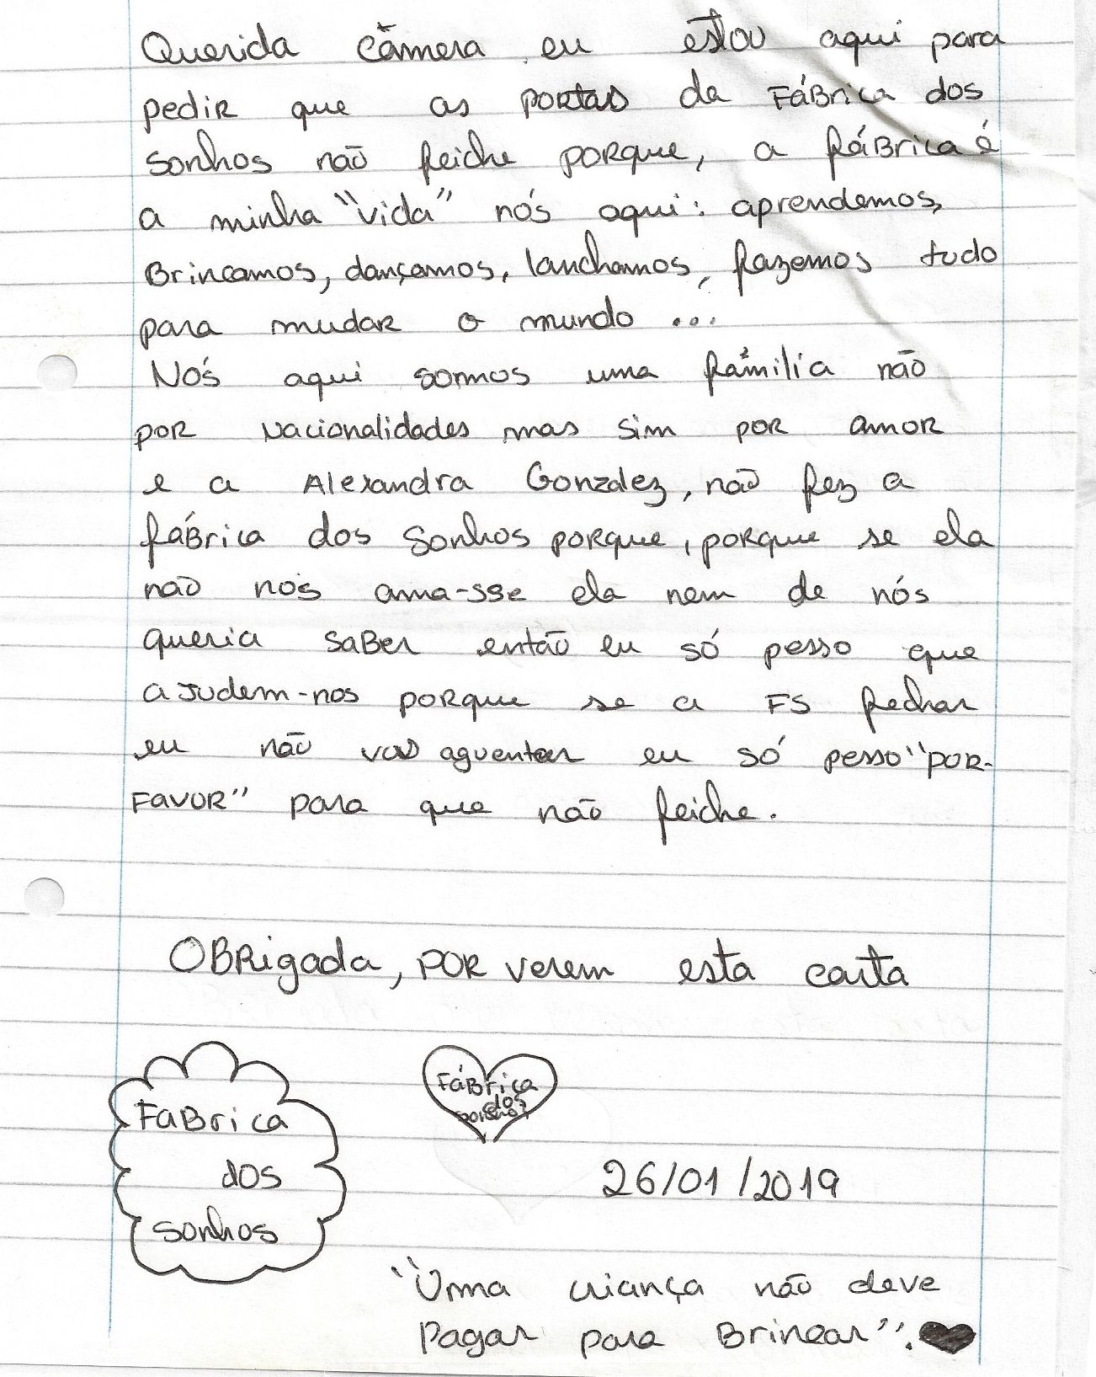
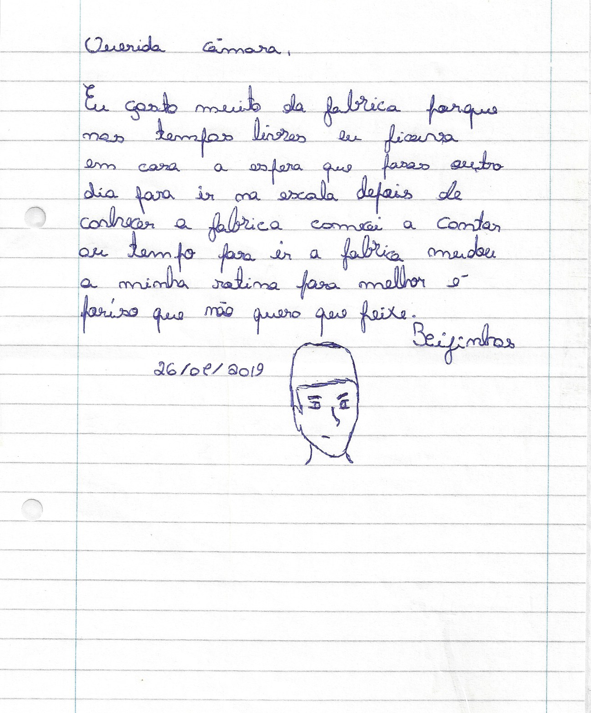

Slide 14
A FÁBRICA DOS SONHOS
… PELO OLHAR DOS ‘MEDIA’

Slide 15
RTP
Reportagem Linha da Frente: https://bit.ly/31UO6Mt
Jornal Público
19.08.2018 https://bit.ly/2Mlm9XF
28.04.2018 https://bit.ly/2LXN2Cl
07.02.2018 https://bit.ly/33aViVa
03.09.2017 - reportagem https://bit.ly/335VsNs
Diário de Noticias
https://bit.ly/2OtuvPC
Capazes:
https://bit.ly/35jZlk3
TVI
Programa “VOCÊ na TV” https://bit.ly/2LTzEPg
TVI24 https://bit.ly/33cM22N
Rádio Comercial
23.02.2019 https://bit.ly/33fWpTl
16.07.2018 : https://bit.ly/30ZAUoF
Diogo Faro “Sensivelmente Idiota”
https://bit.ly/2nmkDvY
Funds People
https://bit.ly/2MlgpNQ

Slide 16
A FÁBRICA DOS SONHOS
A VISÃO HUMANITÁRIA

Slide 17
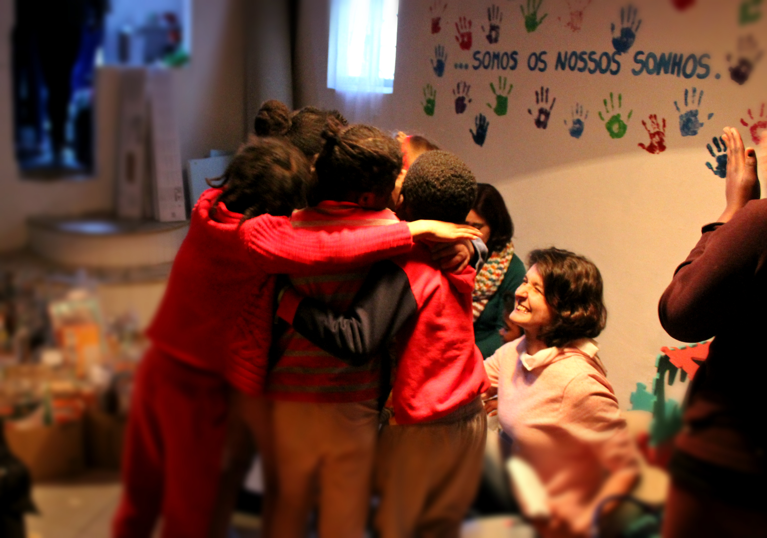
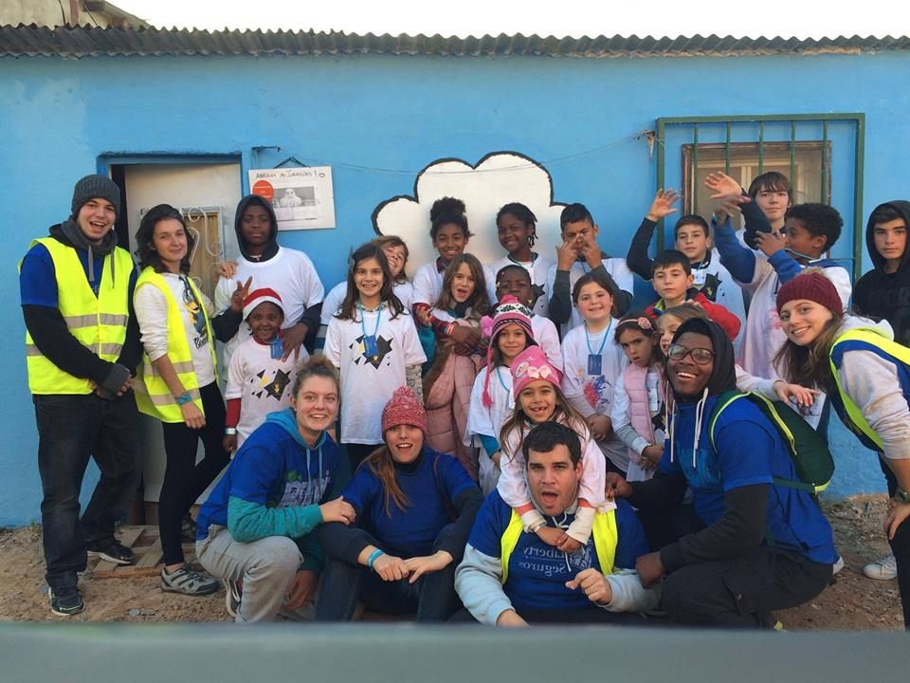
… qual o sonho?
A Associação Cova do Mar tem a visão de que nenhuma criança deveria pagar para brincar. Vivemos numa sociedade onde a brincadeira é um negócio à volta da felicidade das crianças e da disponibilidade financeira dos agregados familiares, desde o brinquedo ao apoio ao estudo, karaté, Colonias de férias ou Atl’s. tudo é um motivo financeiro para entreter e trazer felicidade às crianças. No entanto, esse acesso ao brincar além de ser limitado (porque os pais nunca conseguem dar tudo), exclui as crianças cujos agregados familiares vivem no limiar da pobreza extrema e/ou em contextos de exclusão social.

Slide 18
… como nasceu?
Numa reunião em 2016 com a CMAlmada, quando apresentámos a utopia de criar a Fábrica dos Sonhos, com um programa pedagógico rico e com uma visão solidária e humanitária, foi-nos solicitado que usássemos uma “barraca” desabitada no Bairro do 2º Torrão (Almada) cuja família anterior tinha sido realojada.
… a Fábrica dos Sonhos tornou-se assim num lugar mágico e encantado, abrindo as suas portas gratuitamente às crianças dos 6 aos 16 anos, onde podem brincar depois das aulas ou durante as férias, de 3ª a Sábado das 15.00 às 19.30.

Slide 19
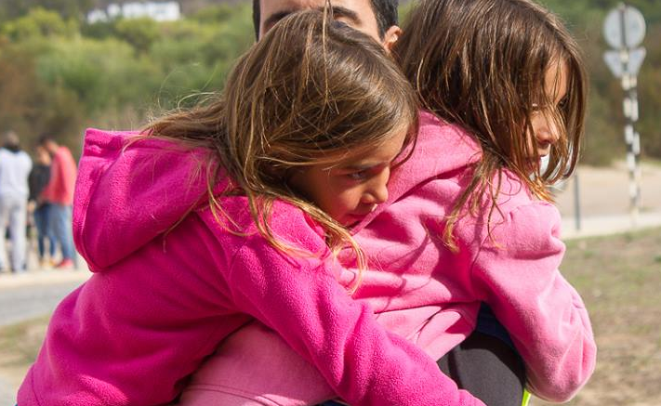
… qual a nossa importância?
Estas crianças têm uma resiliência pura, um SUPER PODER, que lhes permite enfrentar as dificuldades de viver num bairro sem eletricidade legal, sem saneamento básico, em casas que não têm isolamento térmico. Um bairro sem as infraestruturas básicas e dignas para a vivência do ser humano.
Sabemos que quando lhes dermos tudo aquilo a que não conseguem ter acesso: desporto, brinquedos, tecnologia (tablets, computadores ou playstations) e actividades fora do bairro; ao mesmo tempo que lhes damos a mão e ajudamos a encontrarem o seu equilíbrio interior, estamos a criar futuros líderes mais justos, conscienciosos e mais preparados para a vida em humanidade.

Slide 20
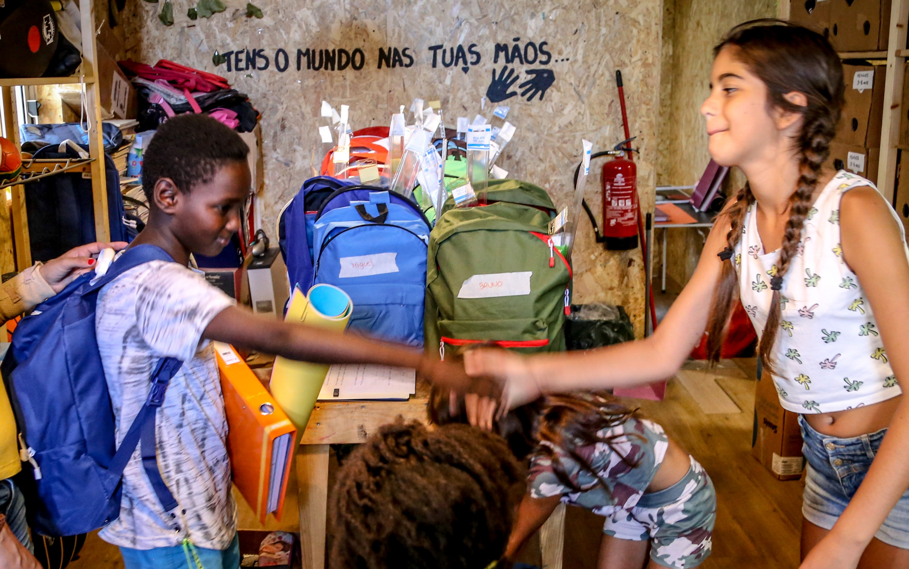
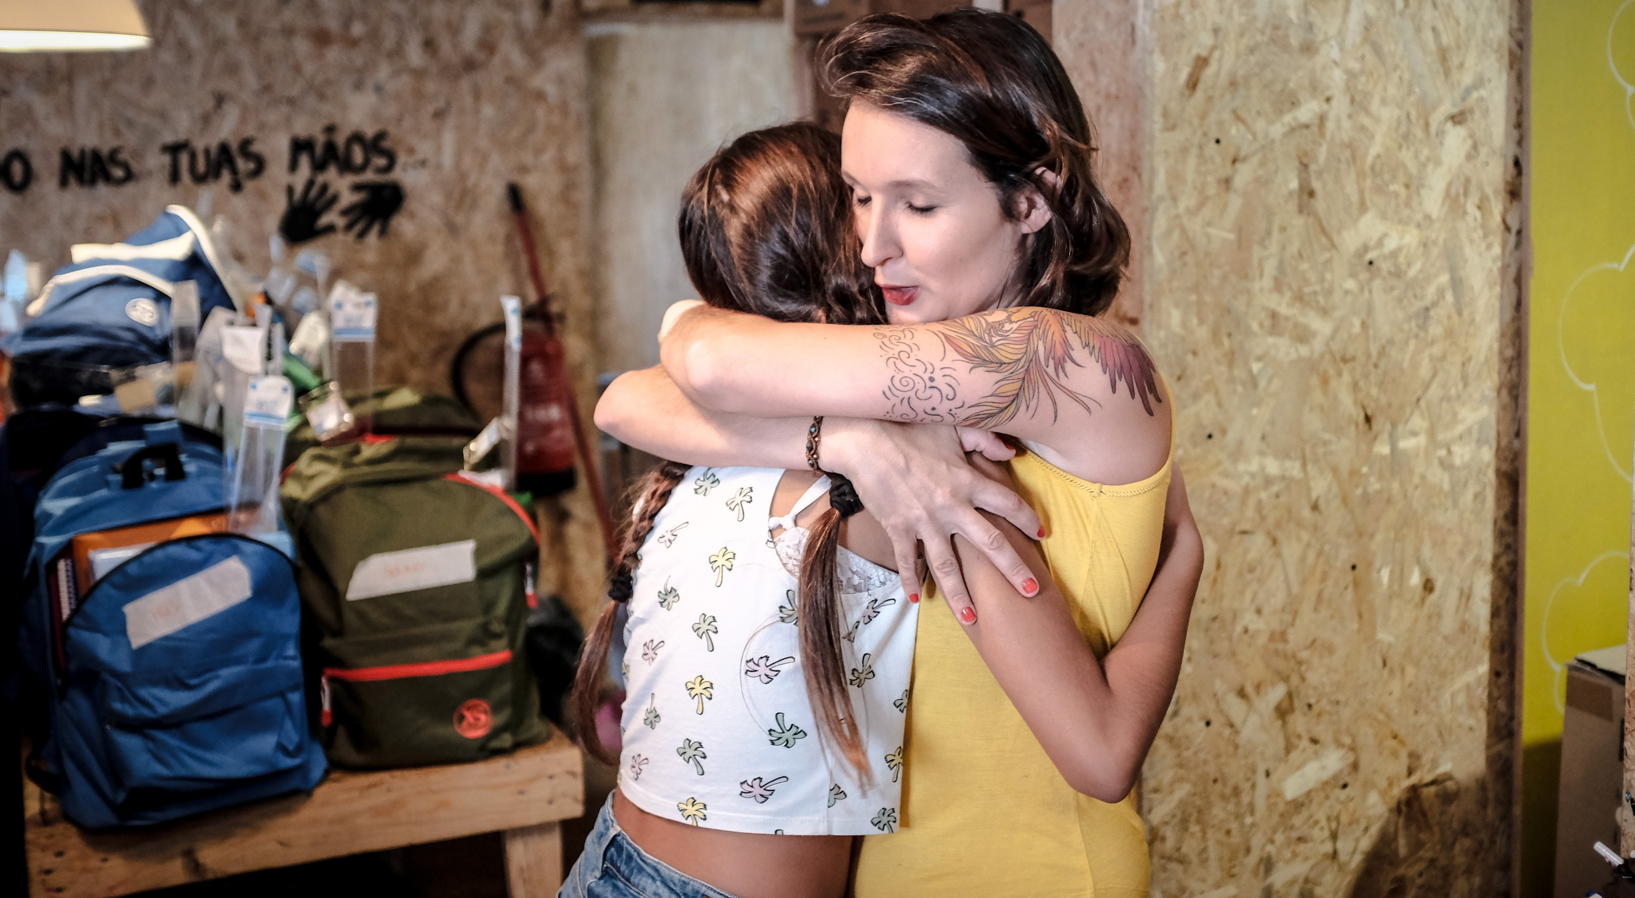
… como funciona?
Ensinamos as crianças a assumirem papeis de liderança na comunidade, ou neste caso, dentro da tribo da Fábrica dos Sonhos. Por exemplo, através do “Capitão” e “Sub-Capitão”, que mudam diariamente, e cuja função é serem monitores nesse dia, assumindo a liderança do grupo e fazendo cumprir a rotina diária da tribo … as tarefas vão desde o planear e servir o lanche, gerir a arrumação dos brinquedos, gerir os conflitos que possam haver entre colegas, lavar a loiça do lanche e fazer cumprir a regra de ouro da Fábrica dos Sonhos:
“não há bate-boca (insultos), não há violência física, e se fizeres um destes dois tens de pedir desculpa, dar beijinho e dar abraço”

Slide 21
… qual o impacto?
…além dos estímulos e experiências a que eles têm acesso, existem outras estratégias de união e liderança que fazemos todos os dias. Estamos divididos por equipas internas, com responsabilidades sociais próprias, como por exemplo:
* equipa dos animais da rua, tem de alimentar todos os dias os cães da rua, garantir que a casota está limpa e seca, escovar o pêlo, dar os medicamentos, verificar se têm feridas, tumores, pulgas ou carraças.
* equipa das roupas, cuidar das roupas que chegam em donativos, separar, arrumar e entregar aos colegas que precisam
* equipa do material escolar, organizar e fazer inventário dos donativos que chegam e distribuir de forma justa por quem necessita.
(existe também a equipa da biblioteca, da limpeza, das bikes, da playstation, da reciclagem, dos jogos brinquedos, da culinária e da zona de jogos)

Slide 22
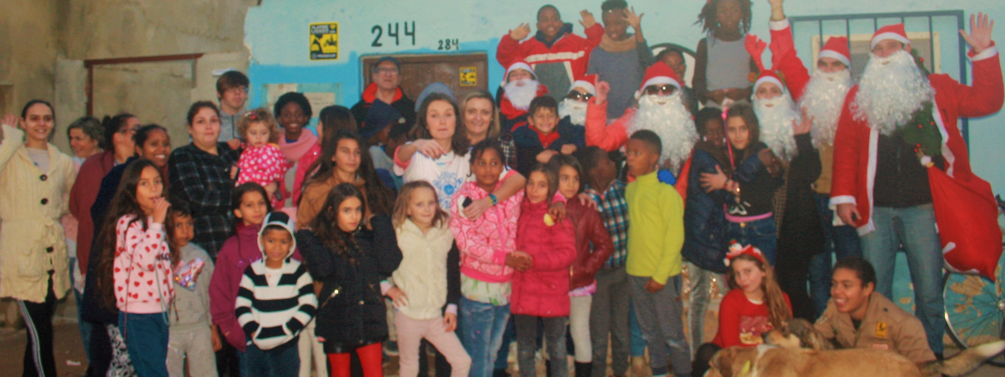
… qual a nossa magia?
2017 FILME DE NATAL
https://vimeo.com/249771368
2018 FILME DE NATAL
https://www.facebook.com/456707061183467/videos/292266748110536/

Slide 23
A FÁBRICA DOS SONHOS
PROGRAMA PEDAGÓGICO ANO LECTIVO 2019/2020

Slide 24
“REBENT’Á BOLHA!”
o programa "Rebenta a Bolha" que tem como objetivo trazer oportunidades e experiências a estas crianças/jovens dos 6-16anos, que lhes permite rebentarem a bolha de isolamento em que vivem diariamente. Com a ajuda de parceiros e voluntários, conseguimos dar gratuitamente:
KARATÉ
DANÇA
THE INVENTORS
CIÊNCIAS
COMUNICAÇÃO
INFORMÁTICA
Aulas quinzenais oferecidas pela Associação Kaizen Karaté Portugal e pelo Sensei Zé Ramalho
Aulas quinzenais oferecido pelos monitores da Associação Cova do Mar
Aulas quinzenais oferecidas pela THE INVENTORS e pela sua equipa de monitores
Aulas quinzenais oferecidas pelos monitores da Associação Cova do Mar
Um conjunto de 4 aulas teóricas/praticas com a apresentação final de um trabalho nas instalações da LLyC em Lisboa. Esta Formação foi oferecida durante os meses de verão de 2019, para que tivesse já impacto no regresso às do ano lectivo 2019/2020
Aulas mensais oferecidas pelos monitores da Associação Cova do Mar

Slide 25
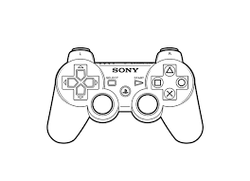
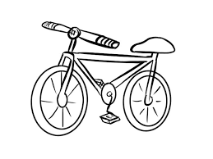
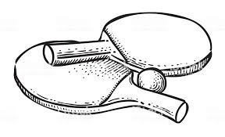
“CUIDA DOS OUTROS!”
Além dos estímulos e experiências a que eles têm acesso, existem outras estratégias de união e liderança que fazemos todos os dias. Para garantir que estamos a criar os próximos lideres humanitários, criamos o programa "Cuida dos Outros" onde estamos divididos por equipas internas, com responsabilidades sociais próprias:
PLAYSTATION
BIKES
BIBLIOTECA
CULINÁRIA
RECICLAGEM
tem como objectivo ir levar o lixo que os colegas separam na Fábrica, até aos contentores mais próximos
tem de garantir que todos respeitam as regras e os tempos de jogo
com a ajuda e suprevisão da Cicloficina de Almada e Cicloficina dos Anjos, têm de ajudar os colegas a arranjarem as suas bicicletas e fazer a triagem de quem necessita de bike nova
gerir e organizar a biblioteca, arrumar e catalogar os livros, gerir os livros emprestados, gerir o acesso e uso das crianças aos portateis e à impressora
de vez em quando tem de cozinhar coisas fixes para o grupo, como panquecas, waffles, bolos, gelados, etc
JOGOS e BRINQUEDOS
ROUPAS
MATERIAL ESCOLAR
ANIMAIS
ZONA de JOGOS
ARRUMAÇÃO
tem de arrumar e gerir os jogos, e verificar se estão estragados ou se faltam peças
cuidar das roupas que chegam em donativos, separar, arrumar e entregar aos colegas que precisam
organizar e fazer inventário dos donativos que chegam e distribuir de forma justa por quem necessita
tem de alimentar todos os dias os cães da rua, garantir que a casota está limpa e seca, escovar o pêlo, dar os medicamentos, verificar se têm feridas, tumores, pulgas ou carraças
gerir a boa utilização da mesa de ping pong, do jogo de setas, do jogo de arco e flecha
todos arrumam na Fábrica, mas esta equipa tem de gerir se existe stock de papel higienico/mãos, se é preciso gerir os armarios, se as arrumações gerais correm bem, se os caixotes têm sacos do lixo, etc

Slide 26
QUEM JÁ AJUDOU A MUDAR
O NOSSO MUNDO?

